Slide 1
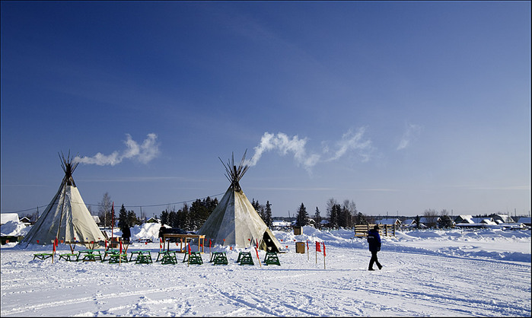
Ханты-Мансийский автономный округ - Югра

Slide 2
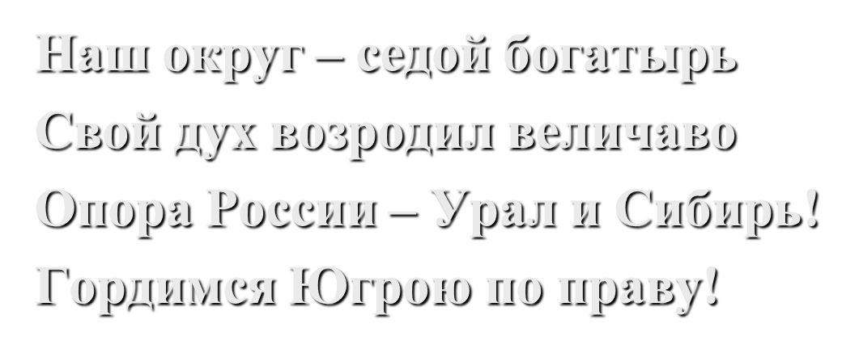
Из Гимна ХМАО - Югры

Slide 3
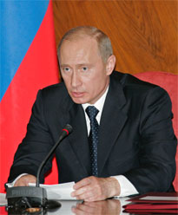
25.07.2003 года Президент России Владимир Путин подписал указ об изменении официального названия Ханты-Мансийского автономного округа.
Отныне 86-й субъект Федерации будет именоваться "Ханты-Мансийский автономный округ - Югра"

Slide 4
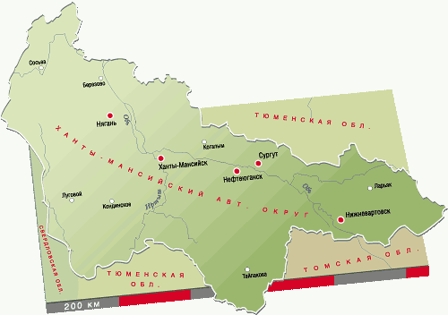
Ханты-Мансийский автономный округ (историческое название края Югра) образован 10 декабря 1930 г.

Slide 5
Герб Ханты - Мансийского автономного округа
Герб Ханты-Мансийского автономного округа представляет собой серебряную эмблему, расположенную на подкладе двух щитов.
Контур щита обведен золотом. Щит увенчан элементом белого цвета, выполненным в орнаментальном стиле обских угров, и окружен венком из зеленых кедровых ветвей.
Девиз "Югра" начертан серебряными литерами на ленте, расположенной под щитом.

Slide 6
Флаг Ханты -Мансийского автономного округа
Представляет собой прямоугольное полотнище, разделённое по горизонтали на две полосы (верхняя — сине-голубая, нижняя — зелёная), завершенное по вертикали прямоугольной полосой белого цвета. В левой верхней части полотна расположен элемент белого цвета из герба Ханты - Мансийского автономного округа.

Slide 7
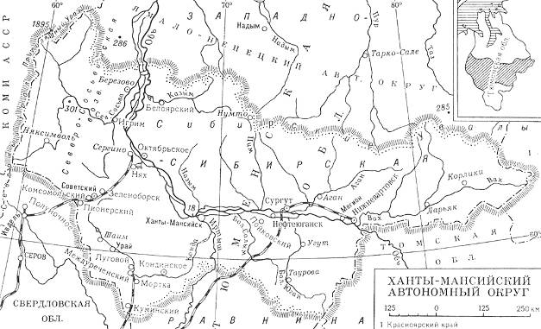
Автономный округ находится в центре Западно-Сибирской низменности и занимает площадь 534,8 тыс.кв.км. Округ расположен между 58 и 66 градусами северной широты. Разница во времени с Москвой составляет 2 часа.

Slide 8
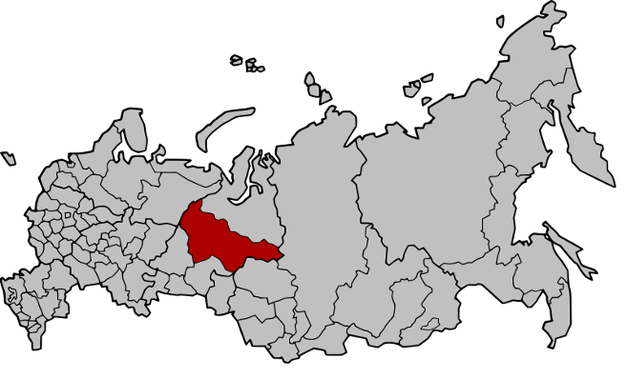
Расстояние от Ханты-Мансийска до Москвы - 2050 км; Санкт-Петербурга - 2130км; Екатеринбурга - 690 км; Тюмени - 480 км; Салехарда - 500 км.

Slide 9
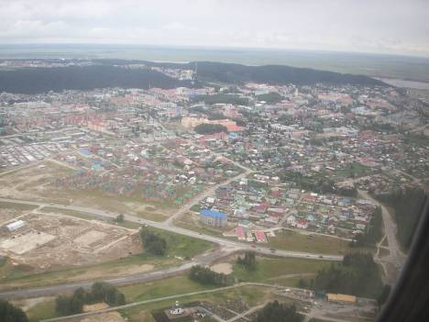
Административный центр округа город Ханты-Мансийск. Расположен рядом с местом слияния двух великих сибирских рек Оби и Иртыша.

Slide 10
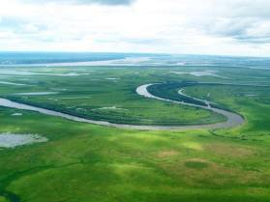
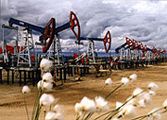
Известность во всем мире округу принесли богатейшие месторождения нефти и газа

Slide 11
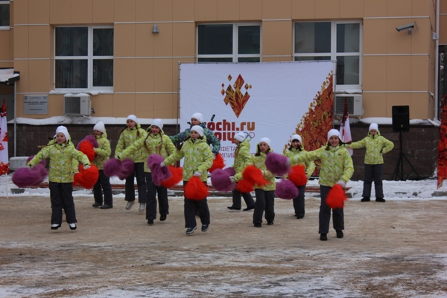
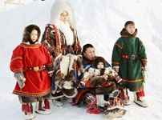
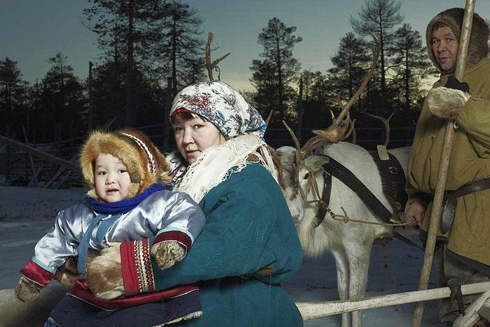
Численность населения ХМАО 1597,2 тыс. человек, 32 тыс. человек или примерно 2% - это представители коренных малочисленных народов Севера: ханты, манси и ненцы, половина из которых ведут традиционный образ жизни.

Slide 12
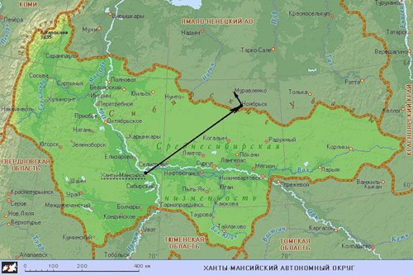
с запада на восток территория региона простирается на 1400 км от восточных склонов Северного Урала почти до берегов Енисея;
с севера на юг — на 900 км от Сибирских Увалов до Кондинской тайги

Slide 13
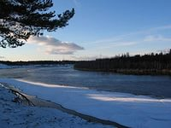
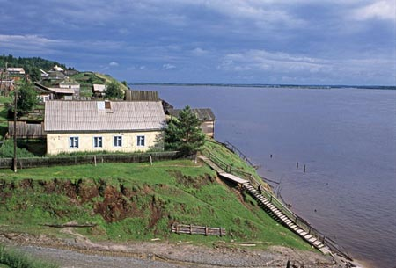
крайняя северная точка расположена у истоков р. Хулга в Берёзовском районе,
крайняя южная — вблизи поселка городского типа Куминский,
крайняя западная — в горах Северного Урала у истоков р. Северная Сосьва,
крайняя восточная — у истоков р. Вах.

Slide 15
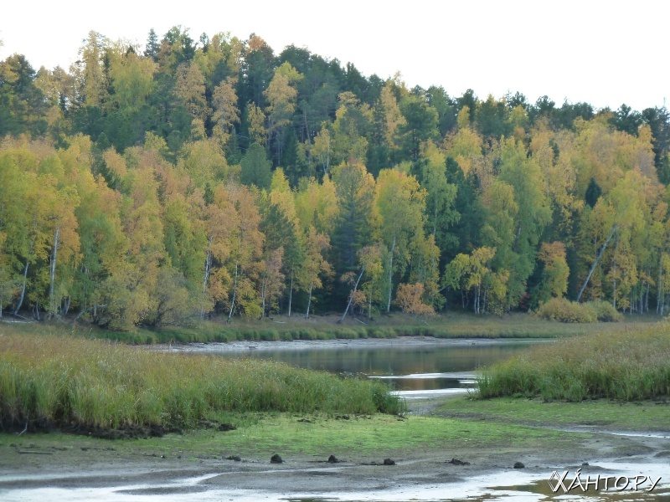
На севере округ граничит с Ямало-Ненецким автономный округом,
на северо-западе — с Республикой Коми,
на юго-западе — со Свердловской областью, на юге — с Тобольским и Уватским районами Тюменской областью,
на юго-востоке и востоке — с Томской областью и Красноярским краем.

Slide 16
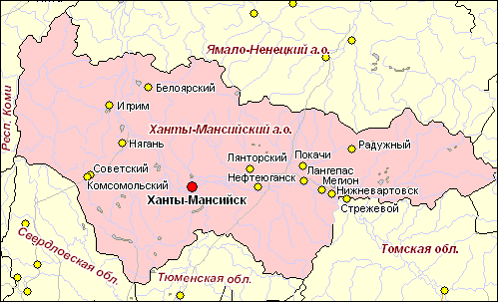

Slide 17
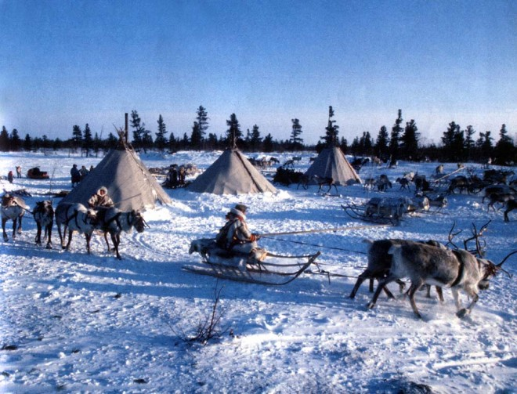
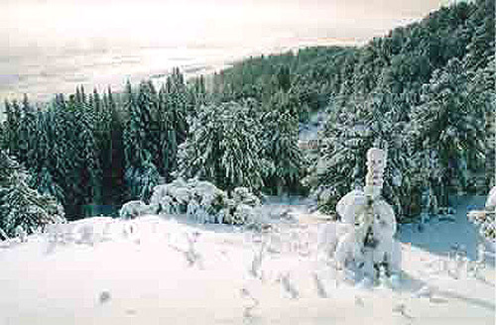
Вся территория Югры относится к районам Крайнего Севера

Slide 18
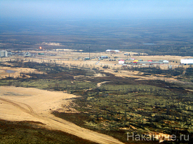
В настоящее время в составе автономного округа 22 муниципальных образования,
из которых 9 районов – Белоярский, Березовский, Кондинский, Нефтеюганский, Нижневартовский, Октябрьский, Советский, Сургутский, Ханты-Мансийский,
и 13 городов – Когалым, Лангепас, Мегион, Нефтеюганск, Нижневартовск, Нягань, Покачи, Пыть-Ях, Радужный, Сургут, Урай, Ханты-Мансийск, Югорск.

Slide 19
10 декабря 1930 г на основании постановления Президиума ВЦИК РСФСР был образован Остяко-Вогульский национальный округ с центром в селе Самарово. В состав нового региона вошли шесть районов: Берёзовский, Кондинский, Ларьякский, Самаровский, Сургутский, Шурышкарский.
17 января 1934 года округ стал частью Обь-Иртышской области. В ее составе он пробудет всего 11 месяцев – уже в декабре 1934 года — округ переведут в состав Омской области. С 1937 года Шурышкарский район передан в Ямало-Ненецкий национальный округ.
23 октября 1940 года Указом Президиума Верховного Совета РСФСР Остяко-Вогульский национальный округ переименован в Ханты-Мансийский. 14 августа 1944 года он вошёл в состав вновь образованной Тюменской области.

Slide 20
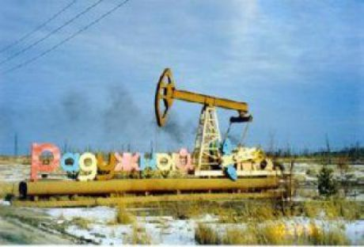
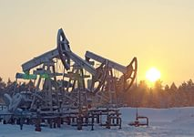
Ханты-Мансийский автономный округ – Югра является основным нефтегазоносным районом России и одним из крупнейших нефтедобывающих регионов мира, относится к регионам-донорам России и лидирует по ряду основных экономических показателей:
I – по добыче нефти;
I – по производству электроэнергии;
II – по объёму промышленного производства;
II – по добыче газа;
II – по поступлению налогов в бюджетную систему.
III – по объёму инвестиций в основной капитал;

